Slide 1
PROGRAMACIÓN PARA LA CIENCIA DE DATOS
EVALUACIÓN PARCIAL 3
Análisis de Peleadores UFC
DATASET
HERRAMIENTAS
4.496 peleadores · 30 variables
Python · Plotly · Git/GitHub
Notes:
Saludo y presentación del grupo. Tema: qué características distinguen a los peleadores de UFC más exitosos. Mencionar que usamos Python, Plotly y Git.

Slide 2
01 · CONTEXTO
Pregunta de Análisis
¿Qué características físicas y de estilo distinguen a los peleadores de UFC más exitosos?
DIMENSIONES DEL ESTUDIO
A.
Físicas — postura, peso y alcance
B.
De estilo — volumen y precisión de golpeo
C.
De resultado — cómo se gana cada combate
Cruzamos atributos físicos —postura, peso, alcance— con métricas de combate —volumen y precisión de golpeo, tipos de victoria— para encontrar patrones que separen a los peleadores ganadores.
Notes:
Explicar el problema: UFC tiene miles de peleadores con estadísticas físicas y de combate. Queremos descubrir patrones que separen a los exitosos.

Slide 3
03 · PREPARACIÓN
Limpieza y Preparación
Cuatro pasos justificados. La regla: nunca inventar datos para rellenar huecos.
01
Descartar columnas vacías
02
Crear variables derivadas
Tres columnas con 85–99% de nulos eliminadas: imputarlas sería inventar el grueso de los datos.
Nombre completo, total de peleas y win_rate , evitando dividir por cero.
03
Agrupar posturas raras
04
Acotar pesos atípicos
«Open Stance» y «Sideways» (muy poco frecuentes) se unen en «Other».
Un peso de 770 lb (≈349 kg) es un error de captura: se analiza un subconjunto ≤300 lb.
Notes:
Explicar la limpieza honesta: descartamos 3 columnas con 85-99% de nulos en vez de inventar datos, creamos variables derivadas, agrupamos posturas raras y acotamos pesos atípicos (770 lb).

Slide 4
GRÁFICO 1 · BARRAS
peleadores con ≥5 peleas
Tasa de Victorias por Postura
74%
Switch — la postura con mayor tasa de victorias
Switch lidera (~74%), seguido de cerca por Southpaw y Orthodox (~70%). La diferencia es moderada pero consistente: cambiar de guardia vuelve al peleador más impredecible.
Notes:
Gráfico de barras. Switch lidera con 74%, seguido de Southpaw y Orthodox (~70%). La versatilidad de cambiar de guardia da una ventaja moderada. Filtrado a peleadores con 5+ peleas.

Slide 5
GRÁFICO 2 · LÍNEAS
rangos de peso de 20 lb
Alcance según el Peso
64″ → 77″
alcance promedio, de pesos ligeros a pesados
Relación creciente : más peso implica más alcance. La tendencia es estable, lo que confirma que el peso es un buen predictor del alcance del peleador.
Notes:
Gráfico de líneas. Relación creciente y casi lineal: a mayor peso, mayor alcance. De ~64 pulgadas en ligeros a ~77 en pesados. El peso es buen predictor del alcance.

Slide 6
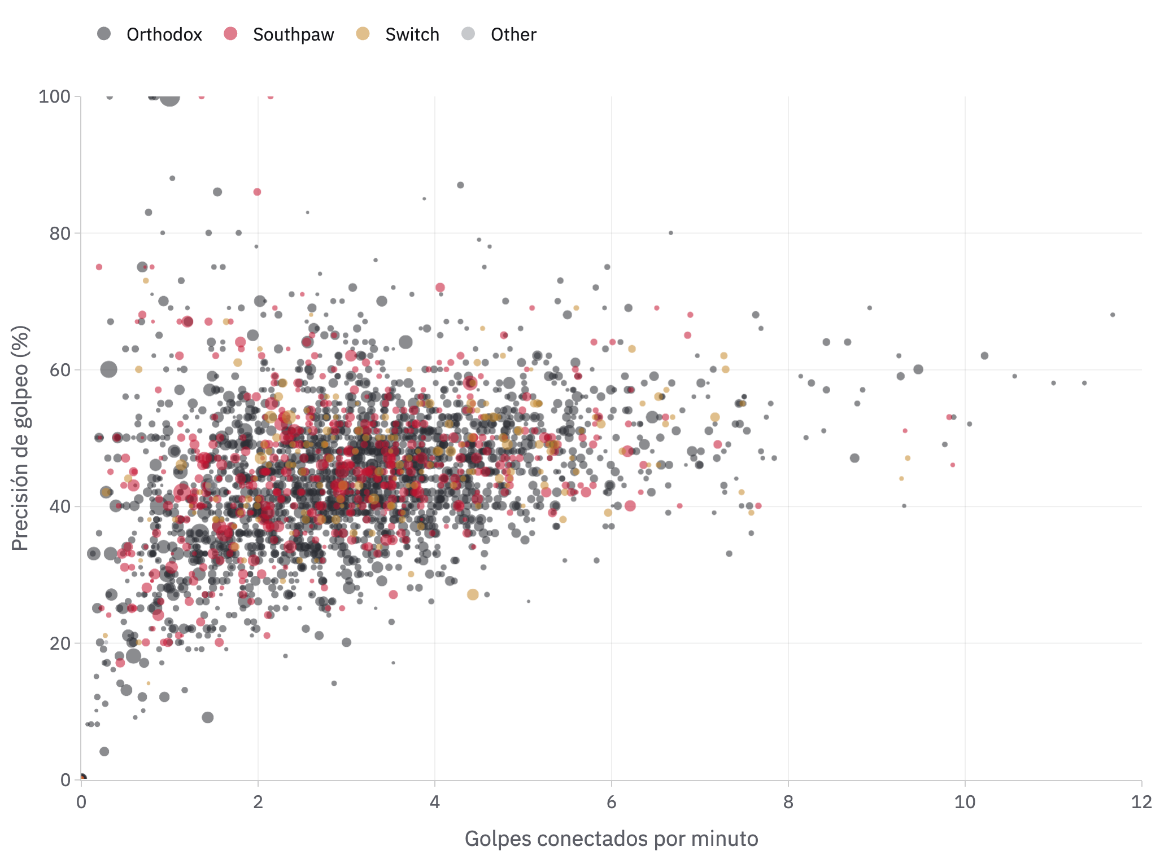
GRÁFICO 3 · DISPERSIÓN
tamaño = total de peleas
Volumen vs. Precisión de Golpeo
Sin patrón dominante
2–5 golpes/min · 40–55% de precisión
No hay correlación entre golpear mucho y golpear certero. Las posturas se mezclan sin formar grupos: el estilo depende del peleador individual , no de su guardia.
Notes:
Gráfico de dispersión central. No hay correlación entre volumen y precisión. La mayoría golpea 2-5 veces/min con 40-55% de precisión. Las posturas se mezclan: el estilo depende del peleador.

Slide 7
GRÁFICO 4 · BARRAS
% promedio por tipo de victoria
Cómo Ganan los Peleadores
KO
la forma de victoria más frecuente (~21%)
El nocaut domina sobre sumisión y decisión, casi empatadas (~15%). Conviven dos perfiles : especialistas de suelo que buscan la rendición y peleadores que llevan el combate a los puntos.
Notes:
Gráfico de barras. El KO/TKO es la vía más común (~21%), sobre sumisión (~15%) y decisión (~15%). El golpeo de poder domina el camino a la victoria.

Slide 8
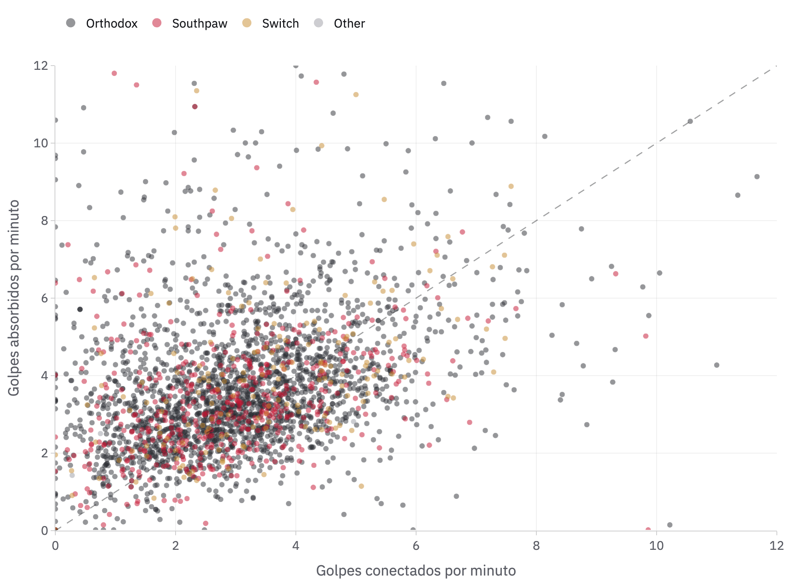
GRÁFICO 5 · DISPERSIÓN
línea = equilibrio dar/recibir
Golpes Conectados vs. Absorbidos
r ≈ 0,20
correlación débil entre dar y recibir
Golpear mucho no implica recibir mucho. Bajo la diagonal están los perfiles eficientes que conectan más de lo que absorben; la mayoría mantiene un intercambio controlado.
Notes:
Gráfico de dispersión. Golpear más no implica recibir más (correlación ≈0.20). Bajo la diagonal: peleadores eficientes que conectan más de lo que absorben. La mayoría mantiene intercambio controlado.

Slide 9
04 · SÍNTESIS
Hallazgos Clave
HALLAZGO
RESULTADO
Postura con mejor tasa de victorias
Switch (~74%)
Tasa de victorias general (Orthodox)
~70%
Relación peso – alcance
Creciente y lineal
Precisión de golpeo más común
40% – 55%
Vía de victoria más frecuente
KO / TKO (~21%)
Notes:
Resumen del dashboard: tabla de hallazgos clave que cierra el análisis antes de las conclusiones.

Slide 10
06 · RESPUESTA
Conclusiones
1
La versatilidad ayuda, la postura por sí sola importa poco
Los peleadores Switch ganan algo más (~74%), aunque la diferencia con Orthodox y Southpaw es moderada.
2
El peso predice el alcance de forma clara
Una relación creciente y estable: un patrón físico sólido confirmado por el gráfico de líneas.
3
No existe un estilo de golpeo ganador único
Volumen y precisión no se correlacionan y las posturas se mezclan: el éxito depende del peleador individual.
Notes:
Tres conclusiones: la postura importa poco pero la versatilidad ayuda; el peso predice el alcance; no existe un estilo de golpeo ganador único. El éxito depende del peleador individual.

